Slide 1
PREDSTAVITEV Z ELEKTRONSKO PROSOJNICO
Uredila: Simona Magdalenc Lindner, prof.

Slide 2
Zakaj uporabljamo prosojnice?
popestritev, ponazoritev, pojasnitev ... besed. sporočil
vir znanja
prikaz razvoja določenega procesa
utrjevanje vsebin
spodbujanje domišljije in ustvarjalnega razmišljanja
povzetek obravnave
poročanje skupine
sprostitev in povečanje pozornosti slušateljev

Slide 3
Na kaj moramo biti pozorni?
naslovna prosojnica
osnutek predstavitve
struktura predstavitve
izbira pisave
barve
ozadje
slike
tabele, grafikoni
pravopis in slovnica
zaključek
predstavitev – nastop
viri

Slide 4
Naslovna prosojnica
Naslov teme
Področje teme
Ime in priimek avtorja, razred
Ime in priimek mentorja, naziv
kraj, datum

Slide 5
Osnutek predstavitve
druga prosojnica naj podaja povzetek vsebine predstavitve
sledite vrstnemu redu podanemu v osnutku
v povzetku navedite samo glavne točke
  npr.: glavne točke uporabite za naslove prosojnic

Slide 6
Primer dobre strukture prosojnice
predstavite največ eno do dve prosojnici na minuto
podajajte samo ključne besede (praviloma ne zapisujte celih stavkov)
na prosojnici navedite največ štiri ali pet točk
torej, izogibajte se leporečju, uporabljajte ključne besede
namesto naštevanja uporabljaj SmartArt oblike
Pravilo: manj je več!

Slide 7
Primer uporabe SmartArt-a
1974
Ottensovo ideja o CD-ju
1979
Philipsova predstavitev CD-ja
Prva množična izdelava CD-jev (ABBA)
1981
1980
Odkritje DVD-ja
1982
Vzpon DVD-ja
1996
Uvedba CSS zaščite na DVD-jih
Na voljo prvi CD-ji za zapis podatkov
1995
2011
Začetek prodaje HD DVD in BluRay diskov

Slide 8
Primer slabe strukture prosojnice
Ta stran vsebuje preveč besed za uporabo na prosojnici. Prosojnica ni zasnovana po točkah, kar otežuje uporabo vam in poslušalcem. Čeprav je na tej prosojnici predstavljena enaka količina informacij kot na predhodni, izgleda ta prosojnica veliko bolj nepregledno. Na kratko: vaša publika bo porabila preveč časa za branje sestavka namesto, da bi poslušala vas.

Slide 9
Neprimerna struktura - napotki
Na eni prosojnici podajte največ eno pomembno informacijo:
  s tem boste pomagali poslušalcem osredotočiti se na smisel vaše predstavitve
  s tem preprečite, da bi poslušalci brali besedilo vnaprej
  na ta način bodo poslušalci osredotočeni na trenutno predstavljen del tematike

Slide 10
Primerna struktura - napotki
Ne uporabljajte motečih animacij
Ne pretiravajte z animacijami
Pri uporabi animacij bodite dosledni

Slide 11
Primeren nabor znakov
velikost pisave naj bo najmanj 24 točk
za pomembne dele besedila uporabite večjo pisavo kot za ostalo besedilo
  to besedilo je velikosti 28 točk, poudarjeno besedilo velikosti 32 točk, naslov pa je velikosti 36 točk
uporabite standardne nabore znakov kot so Calibri, Times New Roman ali Arial

Slide 12
Neprimeren nabor znakov
Če uporabljate premajhno pisavo je občinstvo ne bo uspelo prebrati
VELIKE ČRKE JE TEŽKO BRATI ZATO JIH UPORABLJAJTE SAMO, ČE JE POTREBNO
Ne uporabljajte slabo berljive pisave
Ne uporabljajte, ki nimajo vseh šumnikov (č, š, ž)

Slide 13
Primerna barva besedila
Za besedilo uporabite barve, ki so kontrastne glede na barvo ozadja, npr.:
  npr.: modra pisava na beli podlagi
Z barvo besedila poudarite pomen
  npr.: svetlo moder naslov in temno modro besedilo
S pomočjo barve poudarite pomembne dele besedila
  vendar si s tem pomagajte samo občasno

Slide 14
Neprimerna barva besedila
Besedilo nekontrastne barve je težko brati
Uporaba barve za okras je moteča in nadležna.
Nepotrebno je uporabiti različno barvo besedila za vsako točko
  prav tako niso potrebne različne barve za podtočke
Poskus, biti kreativen, lahko da slab r_{e}z_{u}l_{t}a_{t}

Slide 15
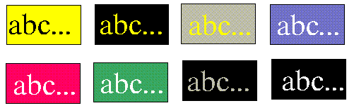
Primerno ozadje prosojnice
ozadje naj bo atraktivno, a enostavno
barva ozadja naj bo prilagojena pogojem predstavitve (zatemnitev prostora)
uporabljajte enako ozadje skozi celotno predstavitev

Slide 16
Neprimerno ozadje prosojnice
Izogibajte se ozadjem, ki so moteča ali mučna za branje
Bodite dosledni pri uporabi ozadja

Slide 17
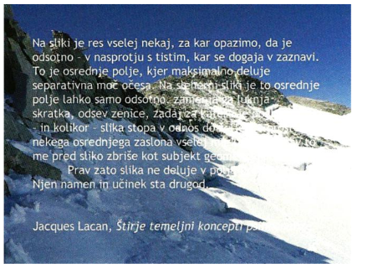

Slide 18
Primerna oblika podatkov
Raje uporabljajte grafične prikaze kot samo tabele in besedilo
  predstavitev s sliko
  podatke v obliki diagramov je lažje razumeti in si jih zapomniti
  trende si je lažje predstavljati v grafični obliki

Slide 19
Vizualizacija – predstavitev s sliko
slika pove več kot 1000 besed
pritegne pozornost in sodelovanje
zmanjša govorni napor
osredotoča bistvo
povečamo pomnjenje dejstev
izboljšamo razumevanje idej, razmerij, struktur…
neustreznim oblikovanjem ne dosežemo prednosti (npr. preveč grafičnih elementov, nerazločna pisava …)

Slide 20
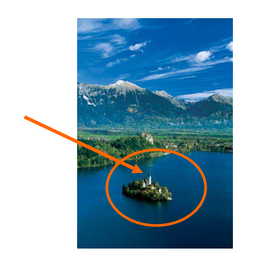
Slika
Izbira prave slike je ključnega pomena, sicer bodo dosegli ravno nasproten učinek.
Z uporabo slike lahko na najenostavnejši način predstavimo kompleksno zamisel ali proces.

Slide 21
Neprimerno podajanje podatkov

Slide 22
Tabele
običajno so obsežne
premislimo o smiselnosti uporabe
prikažimo le del
označimo pomemben podatek
če je možno, nadomestimo z grafikonom

Slide 23
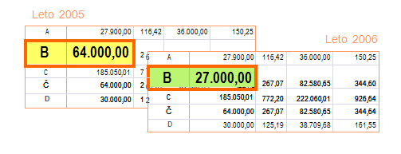
Primerna oblika tabele

Slide 24
Grafikon
zelo učinkovita predstavitev
olajša razumevanje razmerij, dinamike, porazdelitve …
poveča pomnjenje, bolj kot številčni podatki
premišljena uporaba barv

Slide 25
Primerna oblika grafikon

Slide 26
Neprimerna oblika diagrama

Slide 27
Neprimerno oblikovan grafikon
preveč mrežnih črt
premajhna pisava
nelogične barve
ni podnaslova
senčenje je moteče

Slide 28
Črkovanje in slovnica
Vedno preverite:
  pravilno črkovanje besede
  možno ponavljanje besed
  morebitne slovnične napake
Če uporabljate tuj jezik, naj jezikovni lektor preveri pravilnost uporabe!

Slide 29
Zaključek
Uporabite učinkovit in jedrnat zaključek
  poslušalci si bodo verjetno zapomnili vaš zadnji stavek
Zaključno prosojnico uporabite, da:
  povzamete glavne točke predstavitve
  predlagate smernice za nadaljnje delo
Zaključite predstavitev s prosojnico, ki:
  spodbudi poslušalce k vprašanjem
  vizualno spodbuja k razmišljanju oz. postavljanju vprašanj
Izognite se nenadnemu zaključku predstavitve

Slide 30
Predstavitev - nastop
Vaja zmanjšuje tremo, vadite doma.
Testirajte število prosojnic in razpoložljiv čas za predstavitev.
Pred pričetkom preverimo opremo (projekcija barv se včasih močno razlikuje od prikaza na zaslonu).

Slide 31
Predstavitev - nastop
Govorite zavzeto in prepričljivo, ne berite!
Ne hitite!
Uporabljajte izraze, ki so znani poslušalcem.
Vzdržujte očesni stik s poslušalci.
Če je možno, uporabljajte brezžično miško ali pisalo, da ne kažete hrbta poslušalcem.

Slide 32
Kdo je dober govorec?
LASTNOSTI
DOBREGA GOVORCA
Ima kaj povedati,
se dobro pripravi,
nabira si izkušnje,
samozavesten, zaupa vase
upoštevan kot osebnost,
je prepričljiv,
zna povedati, kar je treba.
ZNANJE IN VEŠČINE
DOBREGA GOVORCA
o komuniciranju,
o govorjenju in izražanju,
o prepričevanju,
o pripravljanju in izvajanju nastopov,
o obvladovanju občinstva,
o napakah v govorništvu.

Slide 33
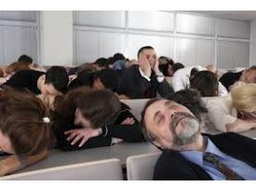
In za konec
Slabo pripravljena predstavitev vam lahko uniči izjemno zamisel!
(vir: http://www.racunalniske-novice.com/novice/piano/10-nasvetov-za-uspesno-pripravo-powerpoint-predstavitev.html)

Slide 34
Viri
slovenistika.files.wordpress.com/2008/11/smernice-za-ppt.ppt, (datum ogleda: 1. 10. 2012)
http://www.bb.si/doc/diplome/Smrekar_Gregor.pdf, (datum ogleda: 12. 10. 2013)
http://www.racunalniske-novice.com/novice/piano/10-nasvetov-za-uspesno-pripravo-powerpoint-predstavitev.html, (datum ogleda: 12. 10. 2013)

